Slide 1
Design System

Slide 2
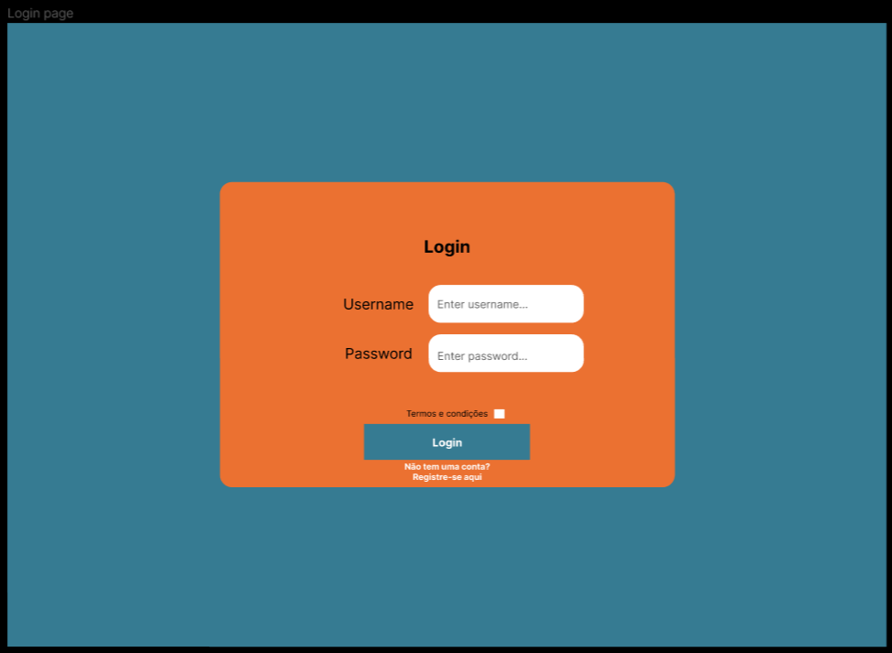
Menus e caixas de informação tem ser sempre EB7131.
Fonte têm que ser Arial.
Fundo têm que ser sempre 367B92.
Botão de login êm que ser sempre 367B92 para ter contraste com a caixa de informação.
Hiperlinks têm que ser sempre the cor branca.

Slide 3

Menus e caixas de informação tem ser sempre EB7131.
O logo tem que estar sempre no lado esquerdo da barra de navegação.
Hiperlinks têm que ser sempre the cor branca.
Informação normalmente é centrada.

Slide 4
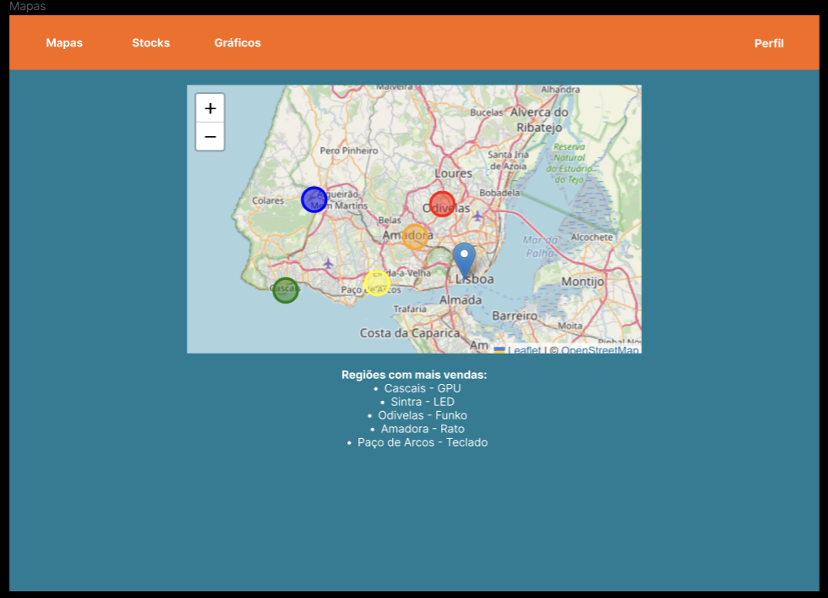
O logo é removido quando as páginas estam a dar dados da empresa.
Hiperlinks têm que ser sempre the cor branca.
Informação normalmente é centrada.

Slide 5

O botão de log out está sempre dentro do botão de perfil.
Botão de conectar os dados está sempre abaixo do perfil e segue o mesmo formato de botões.
O logo da companhia está sempre a cima do botão de connectar dados.
A descrição da companhia está sempre ao lado do logo com o texto centrado.

Slide 6
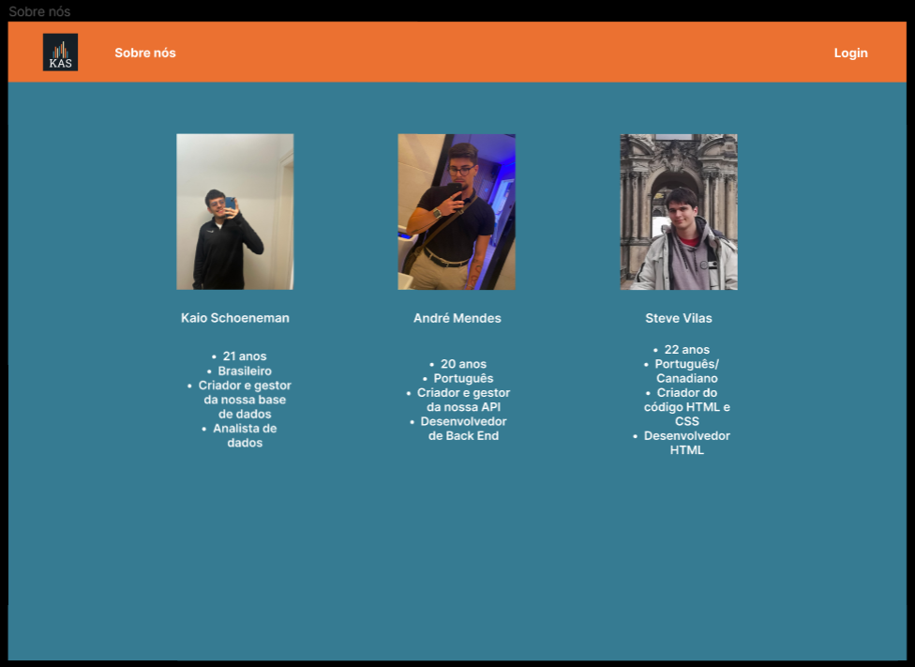
O logo tem que estar sempre no lado esquerdo da barra de navegação.
Hiperlinks têm que ser sempre the cor branca.
Informação sobre os criadores do sites está sempre no background sem qualquer caixa de texto. Imagens e texto estam centrados como fosse uma tabela. A cor de letra é sempre branca.

Slide 7
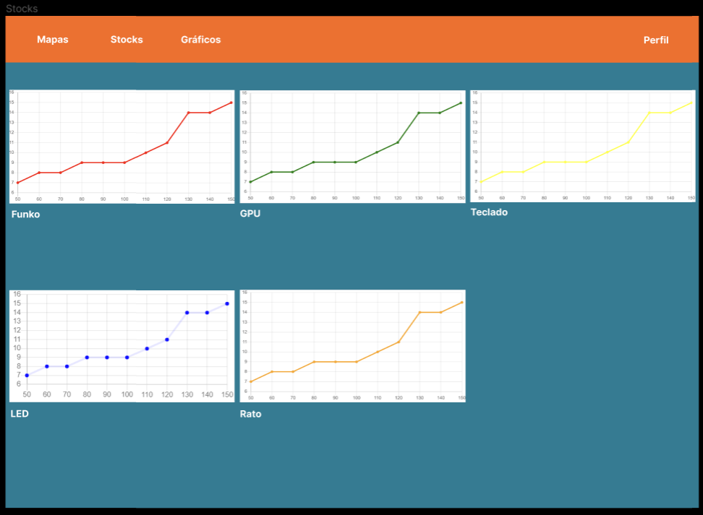
Hiperlinks têm que ser sempre the cor branca.
Gráficos na página de stocks são apresentados numa tabela 3 por 3, se não houver gráficos sufiecientes para completar a tabela é deixado um espaço do tamanha dos gráficos em falta.

Slide 8
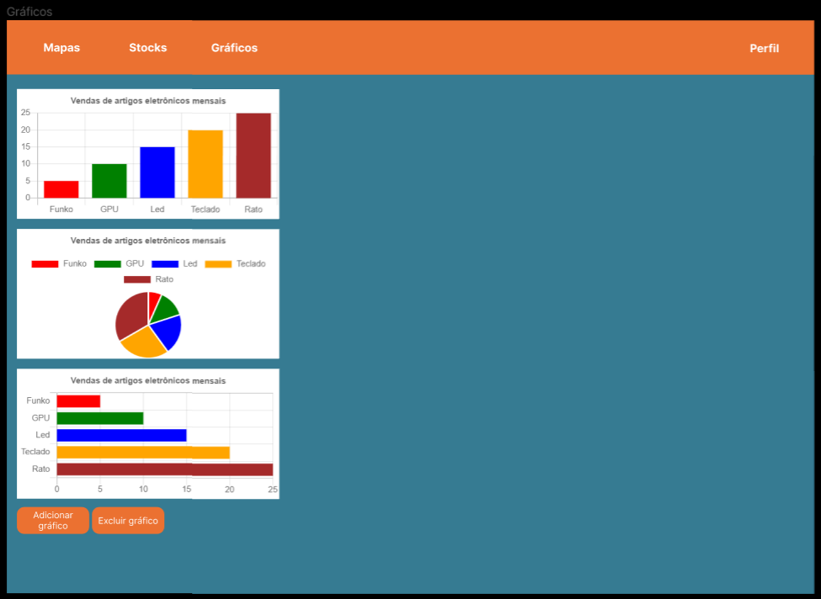
Gráficos na página de gráficos estam apresentados por uma grande coluna.
Ao carregar "excluir gráfico" aparece um botão com uma cruz ao lado direito do gráfico seguindo o mesmo padrão de coluna dos gráficos.
Hiperlinks têm que ser sempre the cor branca.
Botões de adicionar gráfico e excluir gráfico tem o mesmo padrão de todos os botões e estam sempre localizados embaixo do último gráfico.

